Slide 1
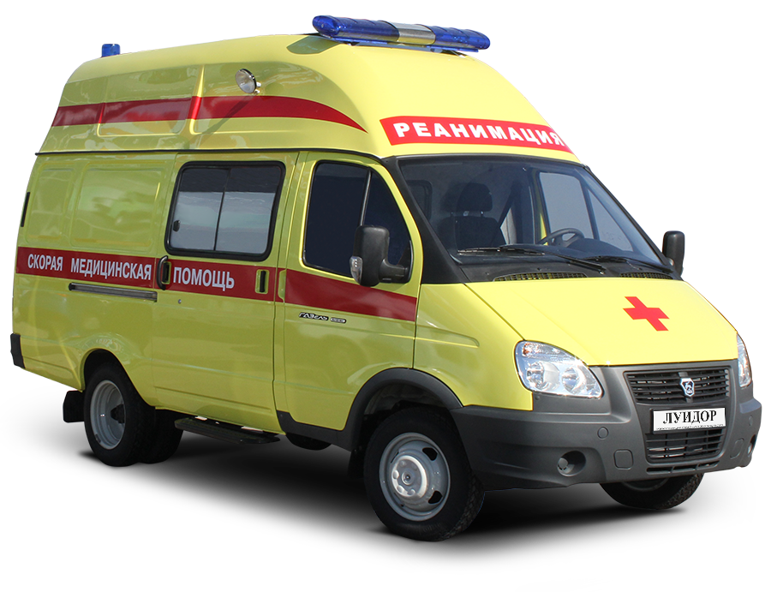
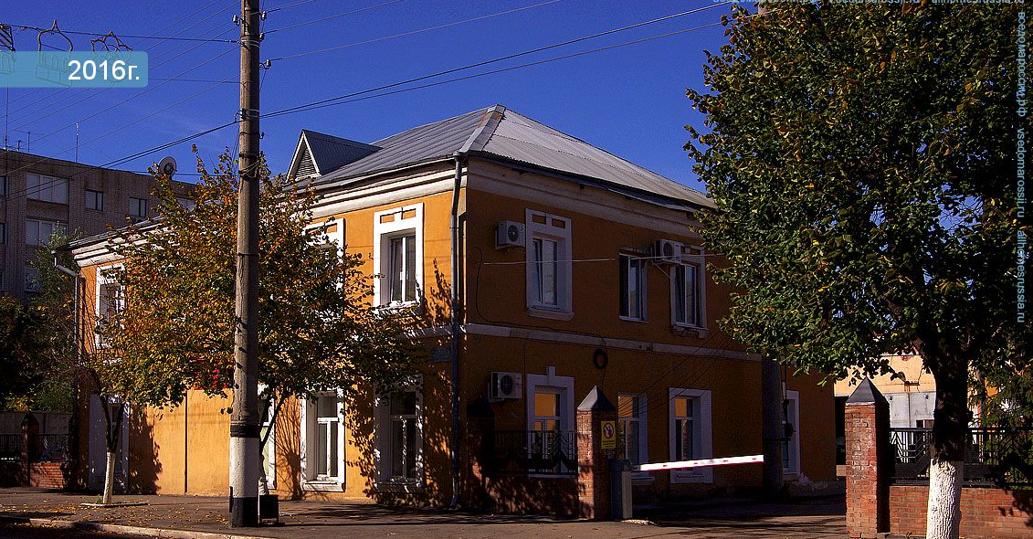
Политравма. Тактика оказания медицинской помощи при ЧС
СЫЗРАНЬ
ЦЕНТРАЛЬНАЯ ГОРОДСКАЯ
И РАЙОННАЯ БОЛЬНИЦА
Подготовила фельдшер скорой медицинской помощи
ГБУЗ СО «Сызранская ЦГРБ»
Симонова М.Ю.

Slide 2
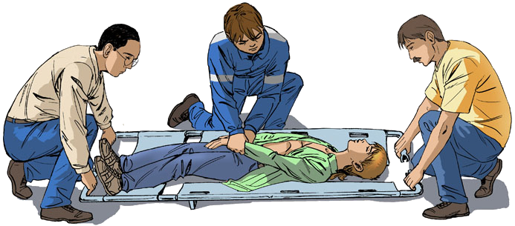
Статистика
По данным ВОЗ в мире ежегодно более 5 млн. человек погибают от травм и других внешних причин, а в возрастных группах до 49 лет травмы занимают третье место в общей структуре смертности населения.
По данным отечественной статистики 65% летальных исходов обусловлены множественной и сочетанной травмой.
По г. Сызрани и Октябрьска; Сызранского и Шигонского районов количество сочетанных и комбинированных травм 64 случая, из них с летальным исходом 2%.

Slide 3
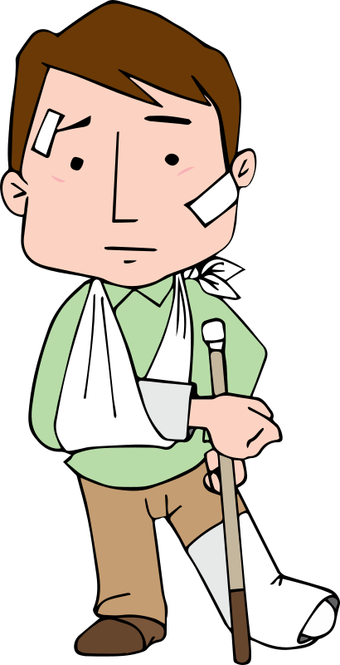
Политравма. Определение
Политравмами является одновременное повреждение двух или более из семи анатомических областей тела (голова ,шея, грудь, живот, таз, конечности ,позвоночник), представляющие опасность для жизни или здоровья пострадавшего и требующие оказания неотложной медицинской помощи.Для политравмы характерно наличие синдрома взаимного отягощения, который без должной медицинской помощи может привести к ухудшению состояния, вплоть до летального исхода.

Slide 4
Политравма. Классификация
Политравма делится на:
Сочетанные травмы-это повреждение двух и более органов в разных полостях(разрыв легкого и печени) или внутренних органов и опорно-двигательного аппарата( ушиб головного мозга+ перелом бедра).
Множественные травмы - это повреждение двух и более органов в одной полости(печени и селезёнки) или несколько сигмегментов опорно-двигательного аппарата( перелом бедра и голени).
Комбинированные травмы - это повреждение при одновременном взаимодействии двух или более травмирующих факторов различной природы( механического, термического, химического , радиационного) Например, травма бедра+ ожог

Slide 5
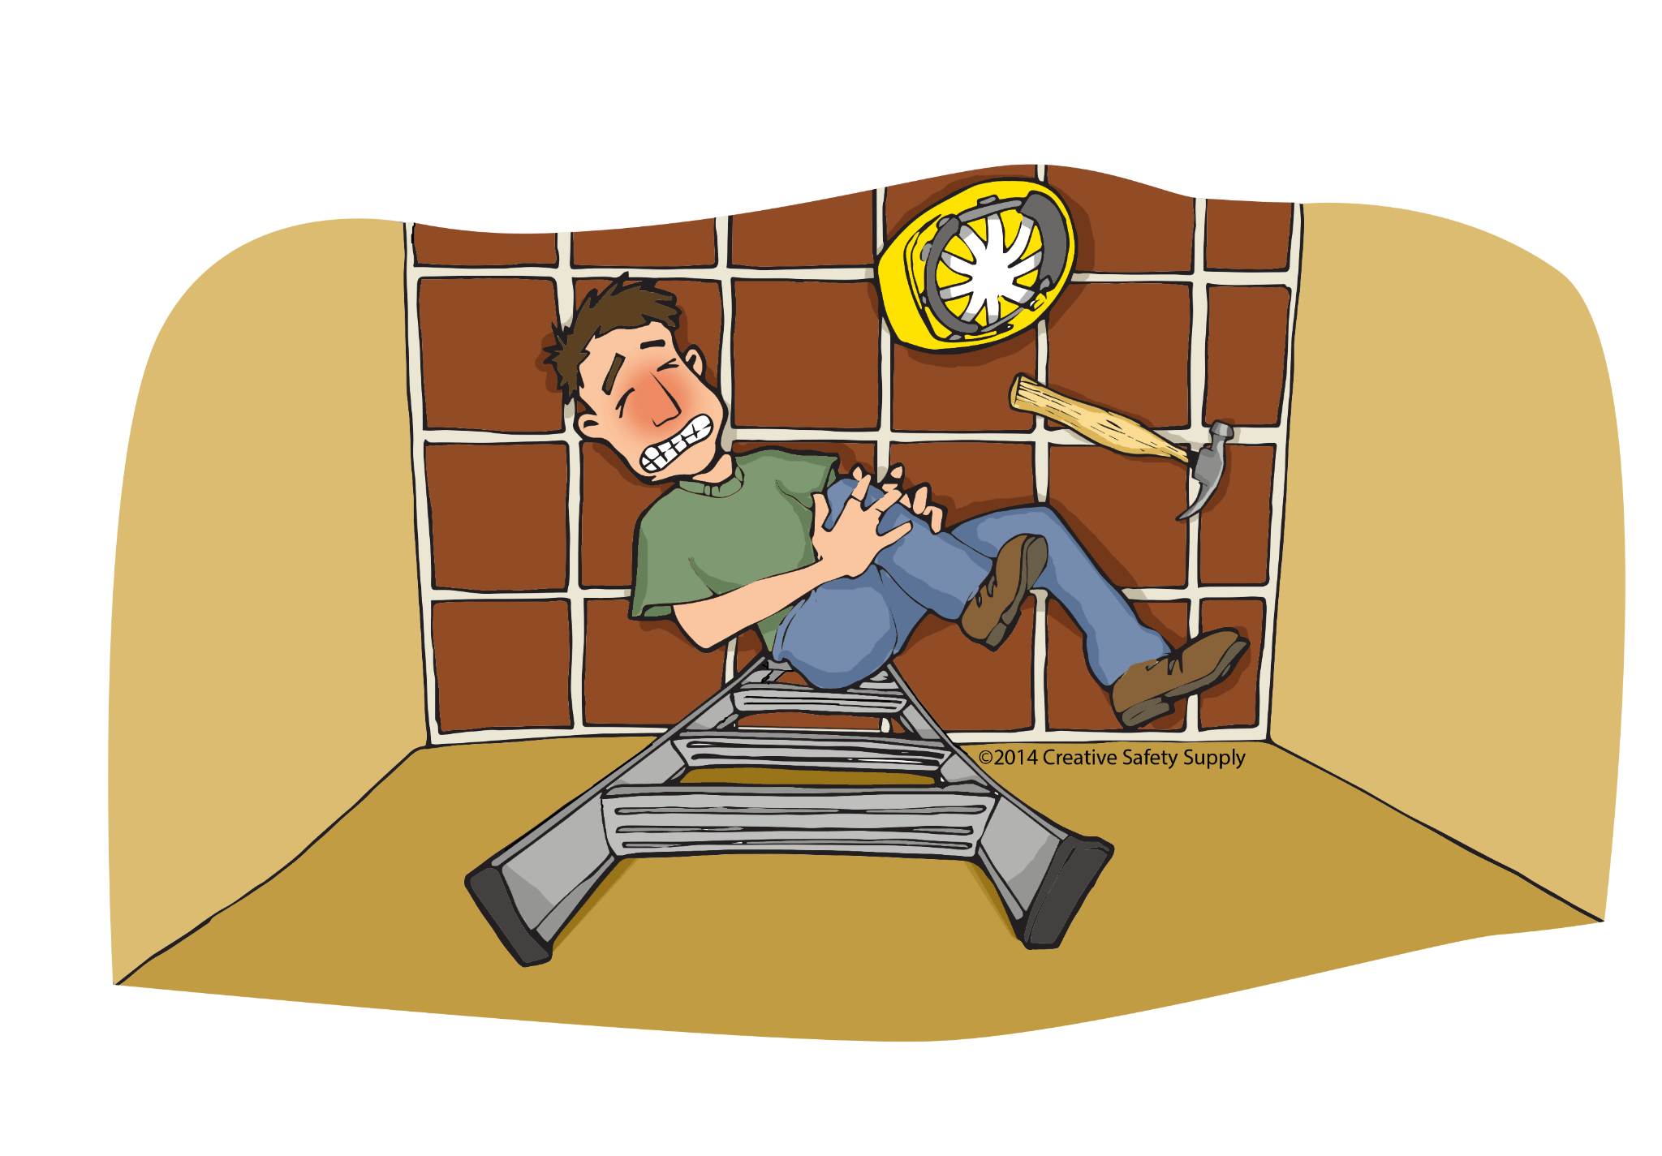
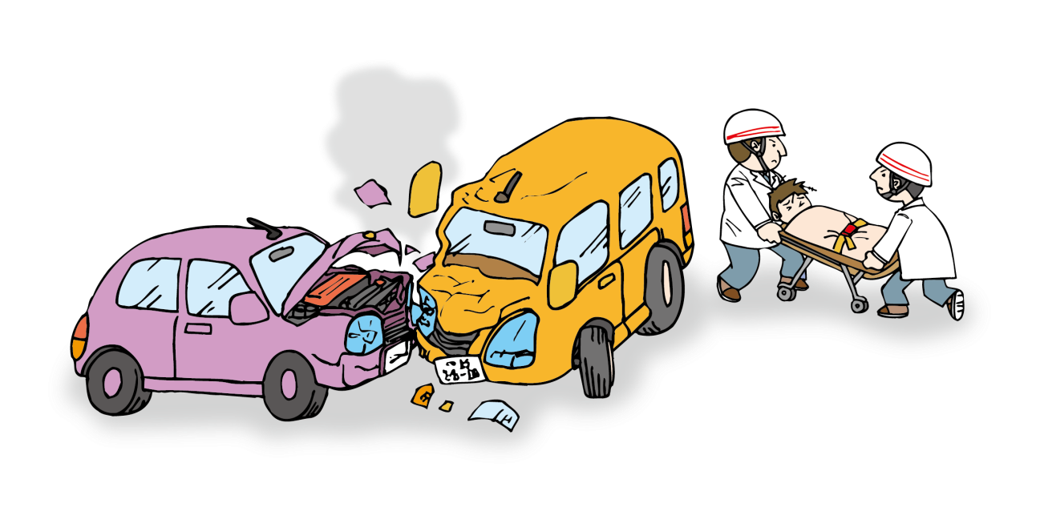
Политравма. Этиология
Причины политравмы могут быть связаны со следующими факторами:
Травматизм военного времени
Падение с высоты
Дорожно-транспортные происшествия

Slide 6
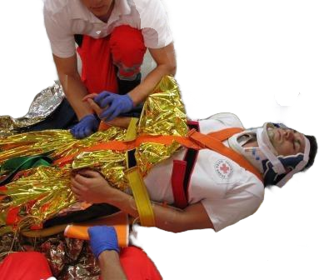
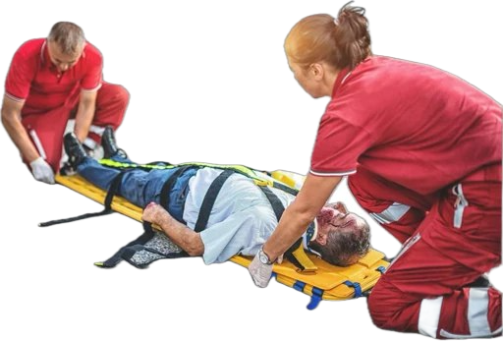
Действия на догоспитальном этапе можно разделить на три части:
Первоначальная оценка
Вторичная оценка
Внезапная медицинская эвакуация

Slide 7
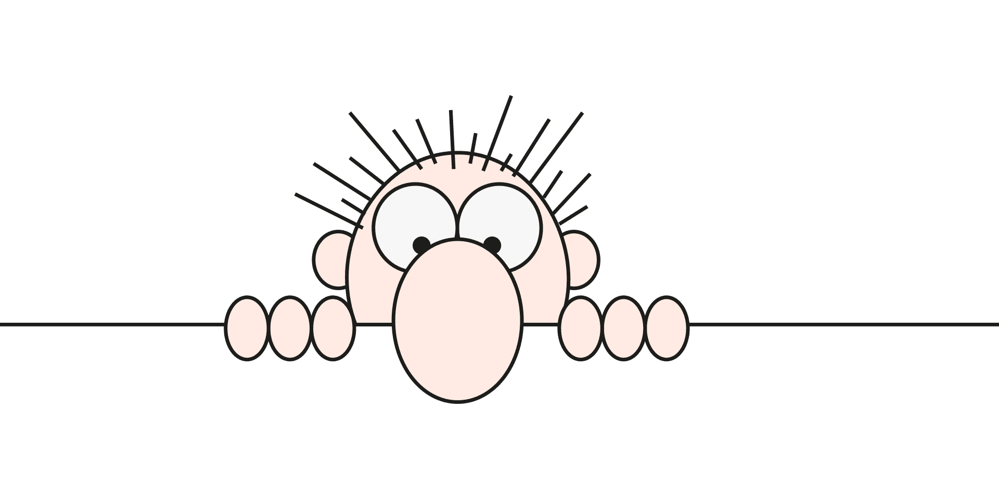
Первоначальная оценка
– жизнь пациента зависит от внимания к деталям
Оценить место происшествия и оценить собственную безопасность на месте, уметь работать в опасных условиях;
Определить общее количество потерпевших;
Оценить возможные механизмы получения травмы;
Осмотреть пациента и выполнить простейшие манипуляции для обеспечения жизнедеятельности.
Если необходимо использовать спец.оборудование для извлечения пациента, вызвать спасателей;
.

Slide 8
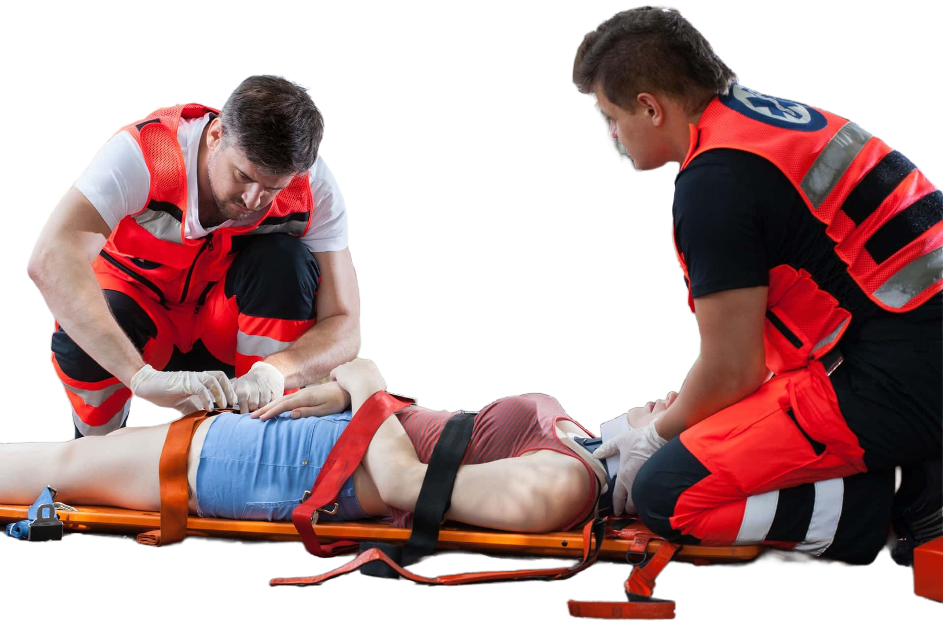
Вторичный осмотр
Более подробный осмотр пациента + ABCDЕ
Проверка и регистрация информации по вызову, что случилось, кто вызывал
Упрощенный сбор информации от пациента и оценка его состояния
Сбор медицинской информации и примерная диагностика
Это и есть стандарт ABCDE

Slide 9
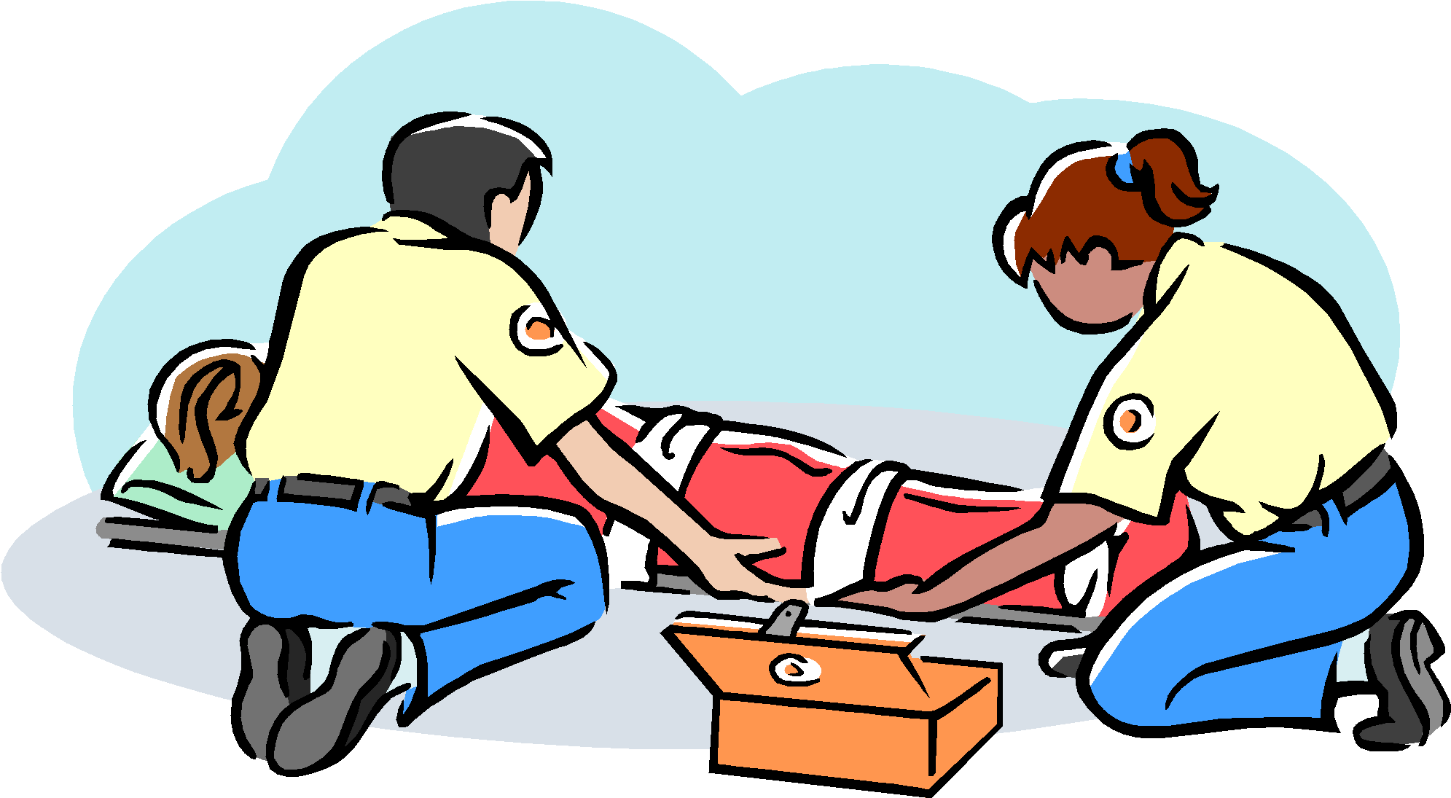
Цели и принципы ATLS
Цели ABCDE-осмотра:
Грамотно и быстро обследовать травматологического пациента
Стабилизировать состояние пациента
Определить, соответствует ли состояние пациента возможностям учреждения
Убедиться, что на всех этапах качество помощи приемлемо.
Основные принципы ABCDE-осмотра:
A - airway: проходимость дыхательных путей + защита позвоночника
B - breathing: дыхание
C - circulation: кровообращение
D - disability: неврологический статус
E - exposure and environment: раздеть, осмотреть, контроль температуры

Slide 10
Основополагающие принципы ATLS
А- дыхательные пути ( храп, стридор, тишина);
В- дыхание (наличие, глубина, частота, усилие);
С кровообращение (пульс на лучевой/сонной артерии, частота, ритм, цвет кожи, температура, влажность, капиллярное наполнение);
D – неврологический статус (Сознание или без, глаза, вербальная и двигательная реакция);
Е- внешний вид (раздеть, осмотреть, контроль температуры).

Slide 11
Транспортировка -медицинская эвакуация
Знать возможности близлежащих больниц и самые быстрые пути к ним;
Оценить экстренность транспортировки с учетом состояния пациента;
Оценить риски при перевозке и по возможности устранить их. (организованные критерии транспортировки в травматологический центр могут сократить время до окончательного хирургического лечения).

Slide 12
Приказ МЗ СО от 29.09.15 №1414 «О совершенствовании организации мед.помощи пострадавшим с сочетанными, множественными и изолированными травмами на территории Самарской области».
Травмоцентры разных уровней:
Первый уровень | Второй уровень | Третий уровень
«Самарская областная клиническая больница имени Середавина» г.Самара «Тольяттинская городская больница №5» г.Тольятти | «Сызранская центральная городская и районная больница» г.Сызрань | ГБУЗ СО «Октябрьская ЦГБ» г.Октябрьск

Slide 13
Правило «Золотого часа» на скорой медицинской помощи
Основной и базовый принцип оказания скорой медицинской помощи при политравме является принцип поддержания жизненных показателей на месте происшествия и при транспортировке пострадавшего. В комбинации с процедурами и приёмами, устраняющими дополнительную травматизацию с условием быстрейшей доставки таких пациентов в стационар.
Для политравм актуален термин «Золотой час».

Slide 14
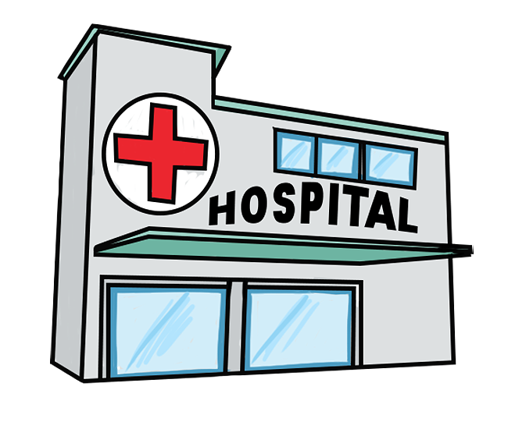
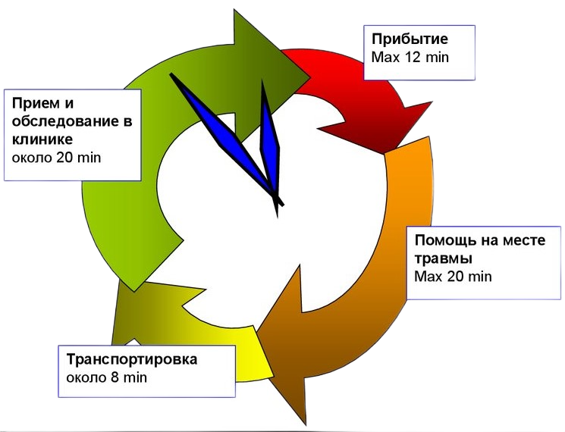
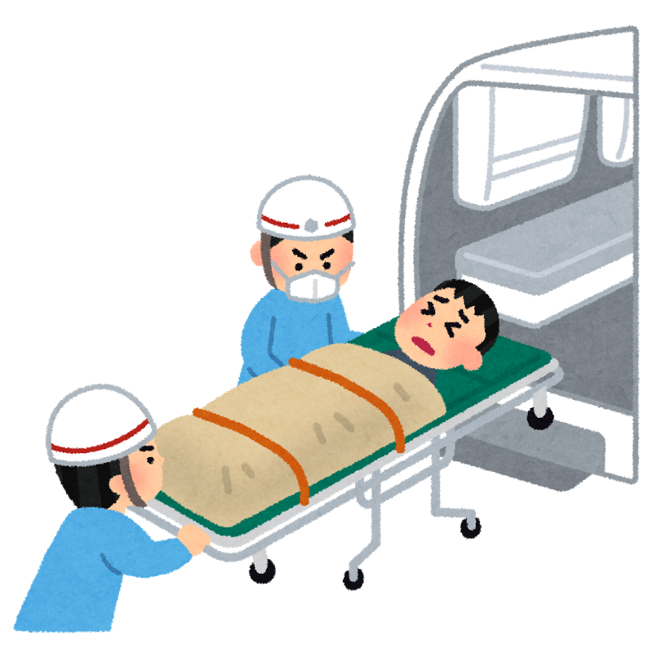
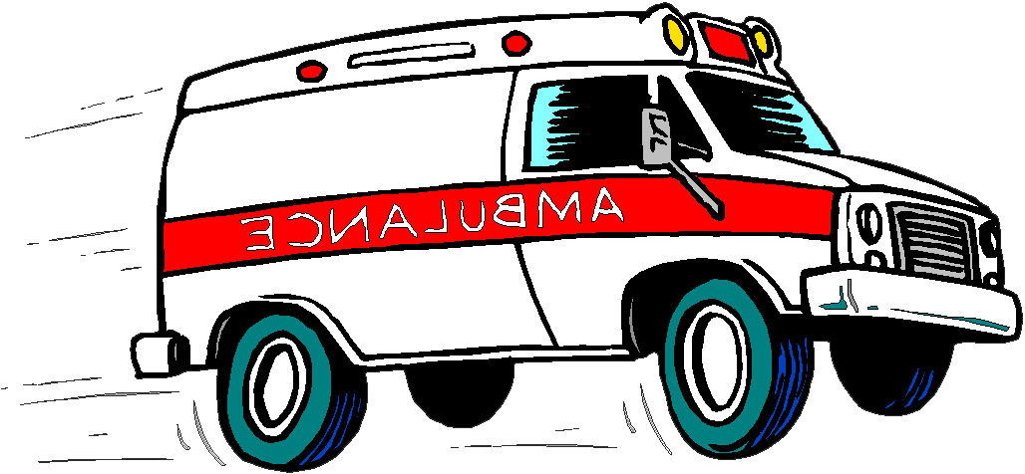
Правило «Золотого часа»

Slide 15
Интенсивная терапии на догоспитальном этапе у пострадавших с ЧМТ
Приподнятое положение головы;
устранение причин, нарушающих венозный отток из полости черепа;
борьба с гипертермией;
купирование судорог с помощью седативных препаратов;
адекватная оксигенация, устранение гиперкапнии.

Slide 16
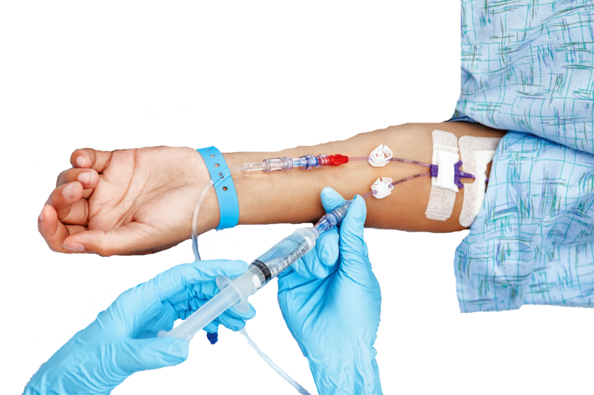
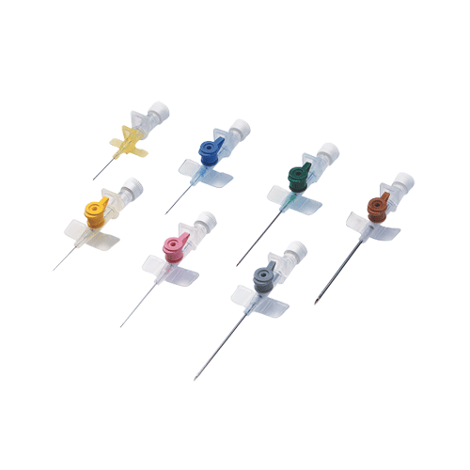
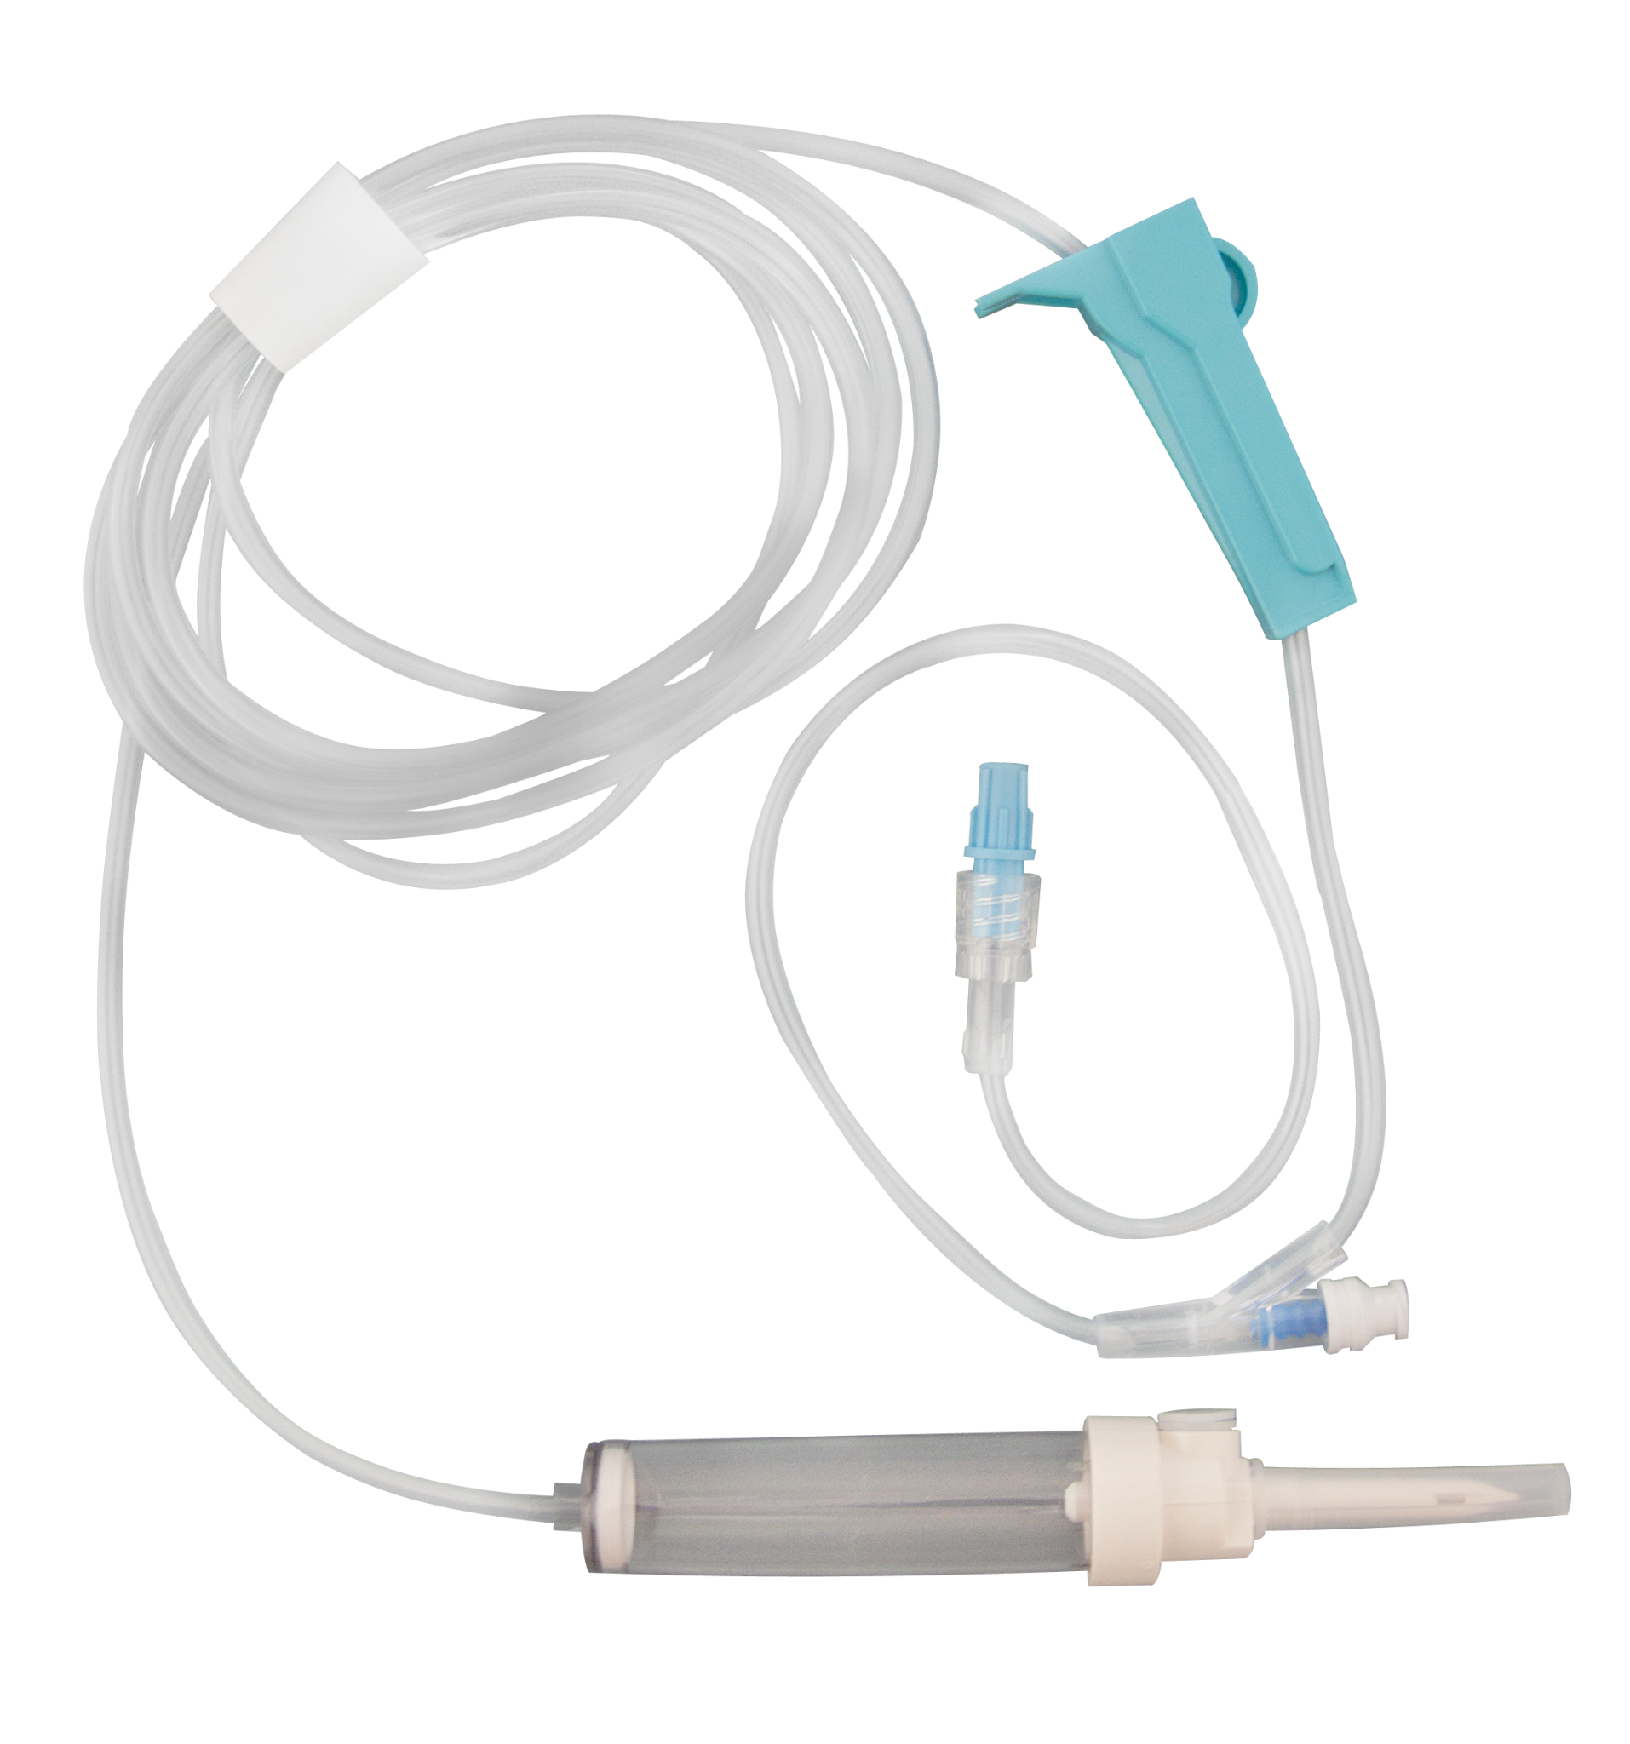
Необходимость восстановления ОЦК и устранение последствий кровопотери при гиповолемическом шоке — одна из приоритетных задач догоспитального этапа интенсивной терапии.

Slide 17
Классификация по степени гиповолемии и возможности развития шока
Гиповолемия | Дефицит ОЦК (%)
1 класс (легкая) | 15% и менее (< 750 мл)
2 класс (средняя) | 20-25% (1000 – 1250 мл)
3 класс (тяжелая) | 30-40% (1500 – 2000 мл)
4 класс (крайне тяжелая) | Более 40% (> 2000 мл)

Slide 18
Критерии эффективности инфузионной терапии при гиповолемическом шоке:
Повышение и стабилизация систолического АД на уровне выше 100 мм рт. ст.
Снижение ЧСС ниже 100 уд/мин.
Восстановление сознания (признак адекватной перфузии головного мозга).
Улучшение микроциркуляции (цвета и температуры кожных покровов).

Slide 19
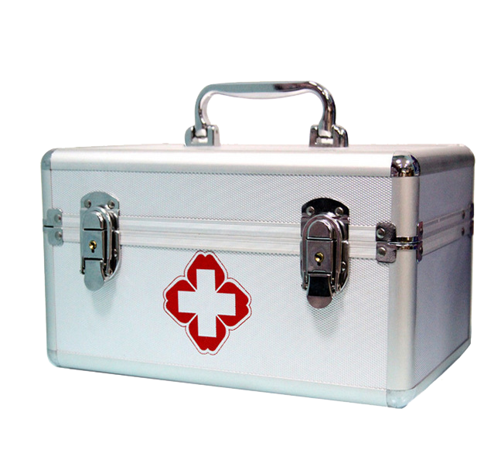
Одним из важнейших факторов при оказании помощи при политравме на догоспитальном этапе является - адекватное обезболивание, необходимое условие профилактики болевого шока. В качестве обезболивающих могут быть использованы следующие средства:
- опиоидные ( центральные анальгетики)
: морфин, промедол, фентанил, трамал,
кетамин
- препараты из группы НПВС : анальгин,
индометацин, кеторол, кетонал, найс,
перфалган
- местные анестетики : новокаин,
лидокаин, наропин

Slide 20
Основные направления развития догоспитального этапа:
повышение профессиональной компетентности лиц, оказывающих первую помощь пострадавшим
создание условий для оперативного выдвижения специализированных бригад скорой медицинской помощи на место происшествий
оптимизация стандартов оказания экстренной медицинской помощи пострадавшим при травмах на догоспитальном этапе;
расширение практической подготовки сотрудников диспетчерских служб территориальных центров медицины катастроф, станций скорой медицинской помощи и ведущих больниц муниципального звена по получению информации о ДТП и других ЧС, быстрой её аналитической оценке и выработке оптимального решения на ликвидацию медико-санитарных последствий, указанных трагедий на проводимых в ходе повседневной деятельности штабных, командно-штабных, комплексных учениях и тренировок.

Slide 21
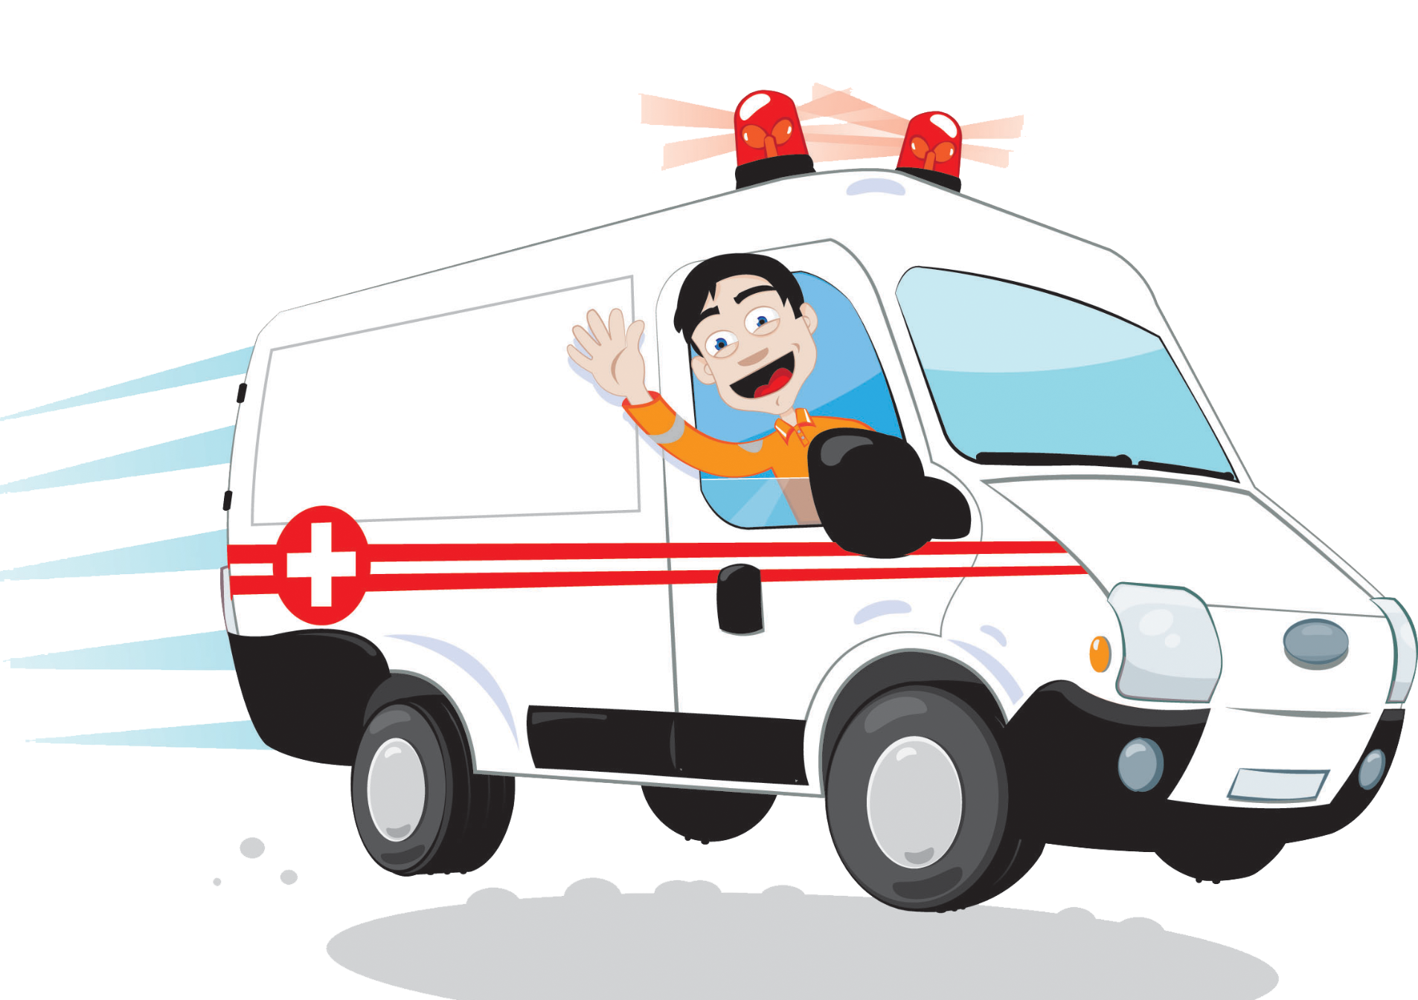
Спасибо за внимание

